Slide 1

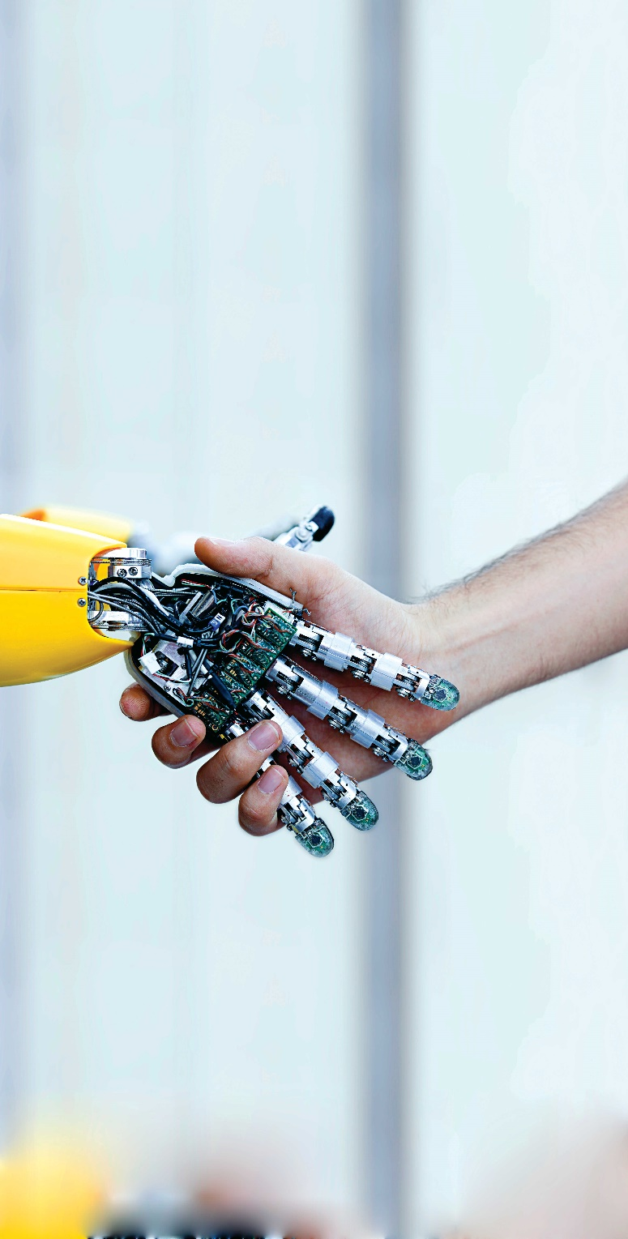

L.EEC – FEUP Apresentação

Slide 2
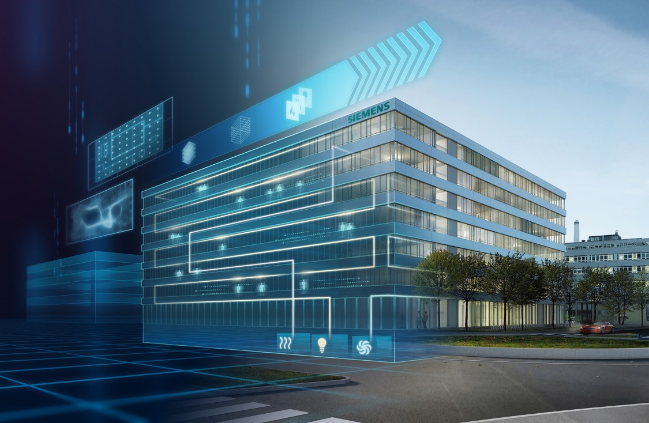
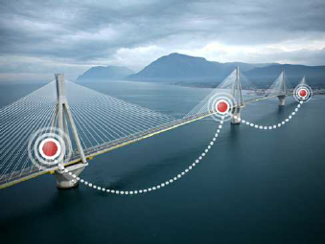
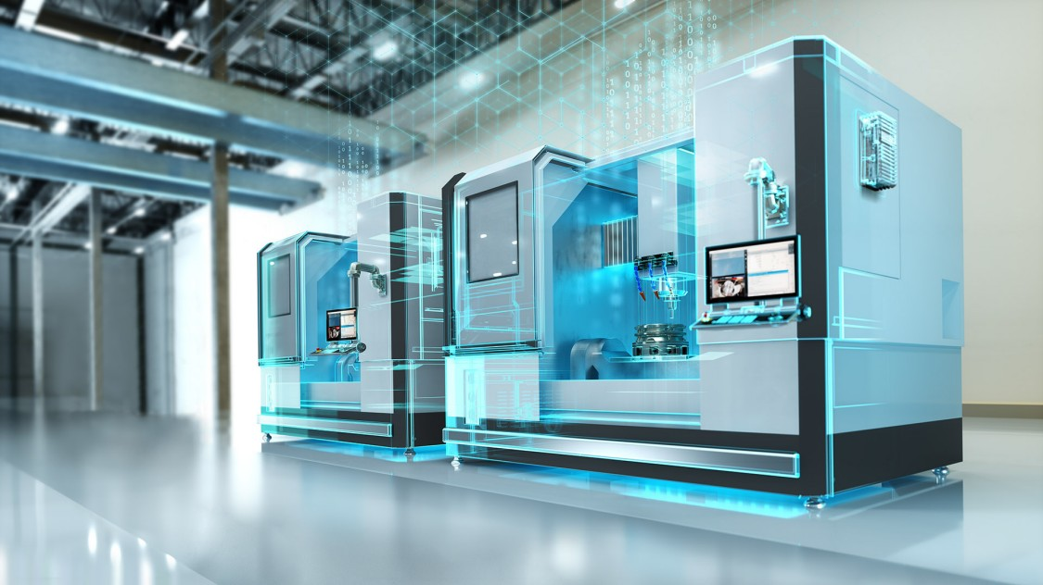
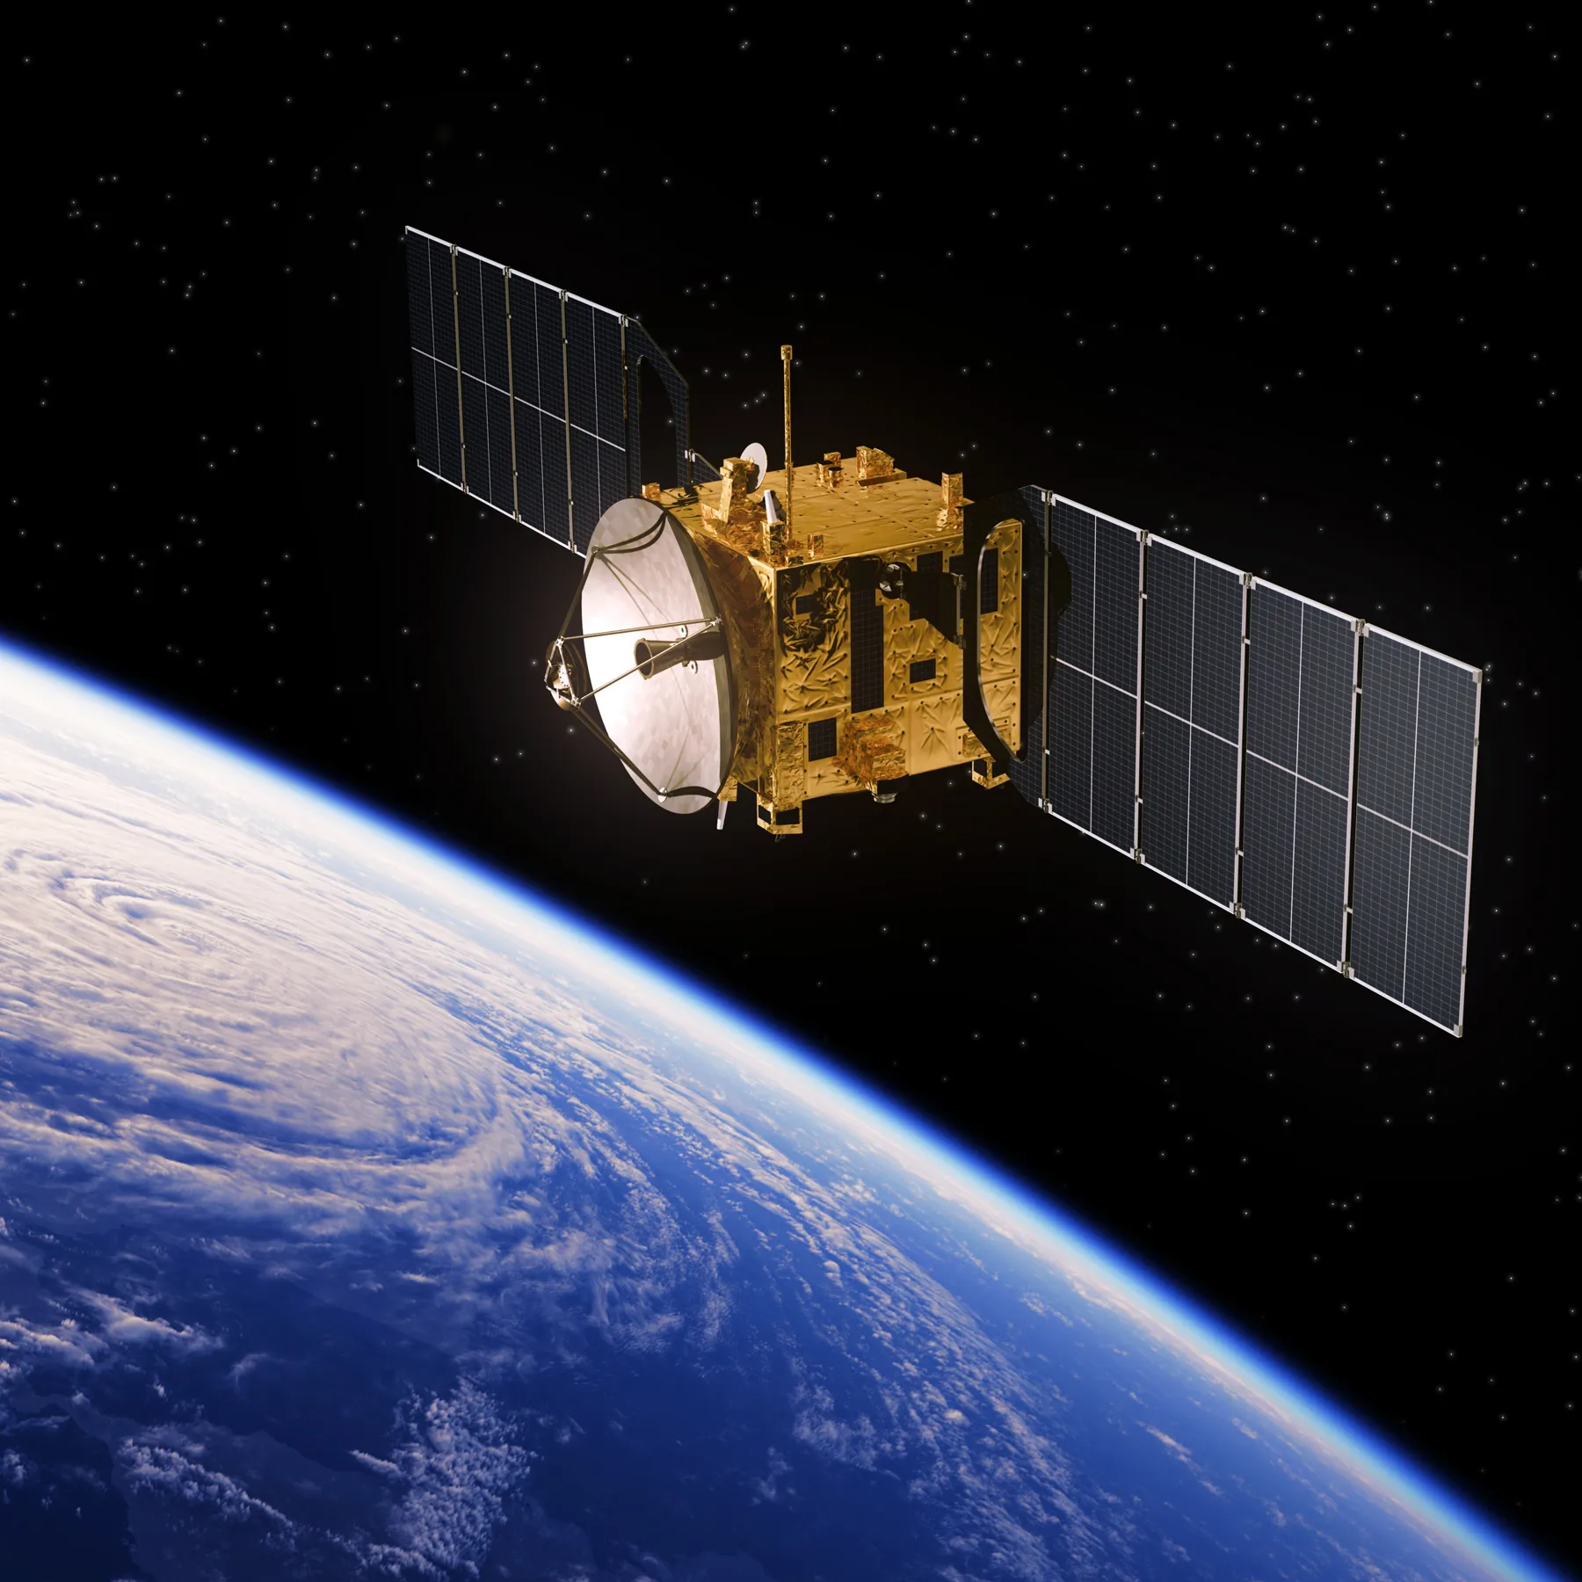
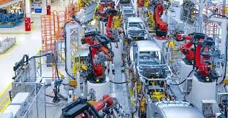
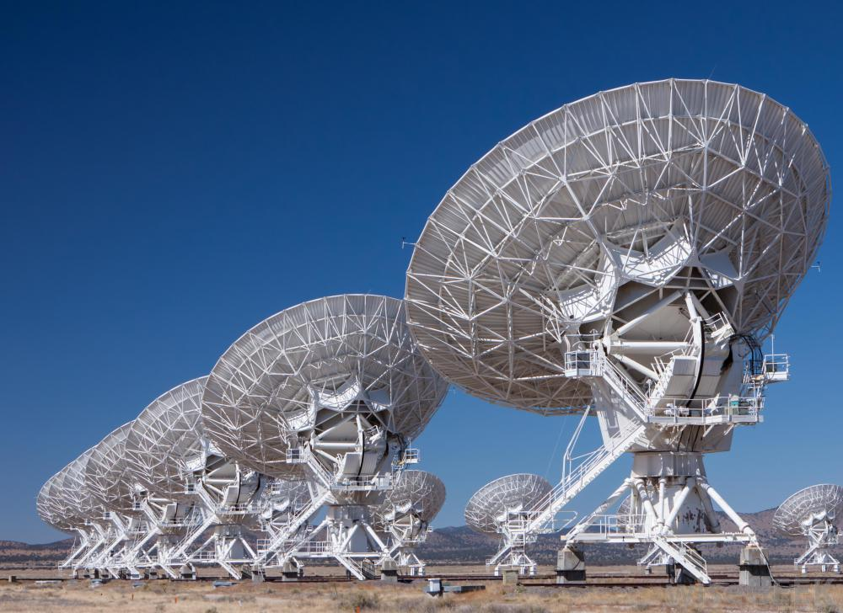


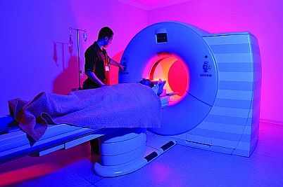
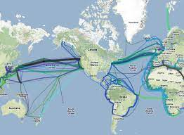
EEC
Notes:
A ubiquidade da EEC – alguns exemplos (partindo do top esquerdo, no sentido dos ponteiros do relógio)
os sensores, atuadores e o “brain” dos edifícios inteligentes
sensorização e proteção de infraestruturas críticas
sistemas avançandos de conceção e fabrico
automação industrial
recolha e processamento dados e extração de valor em sistemas empresariais
sistemas de diagnóstico
interfaces neurológicas
sistemas espaciais
comunicações
observação da Terra

Slide 3
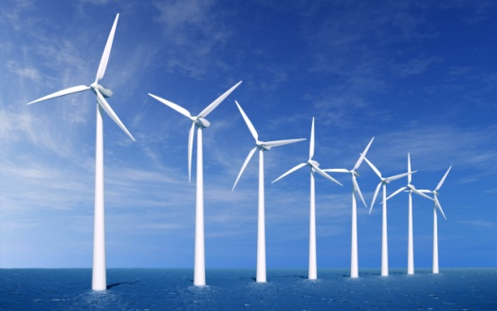
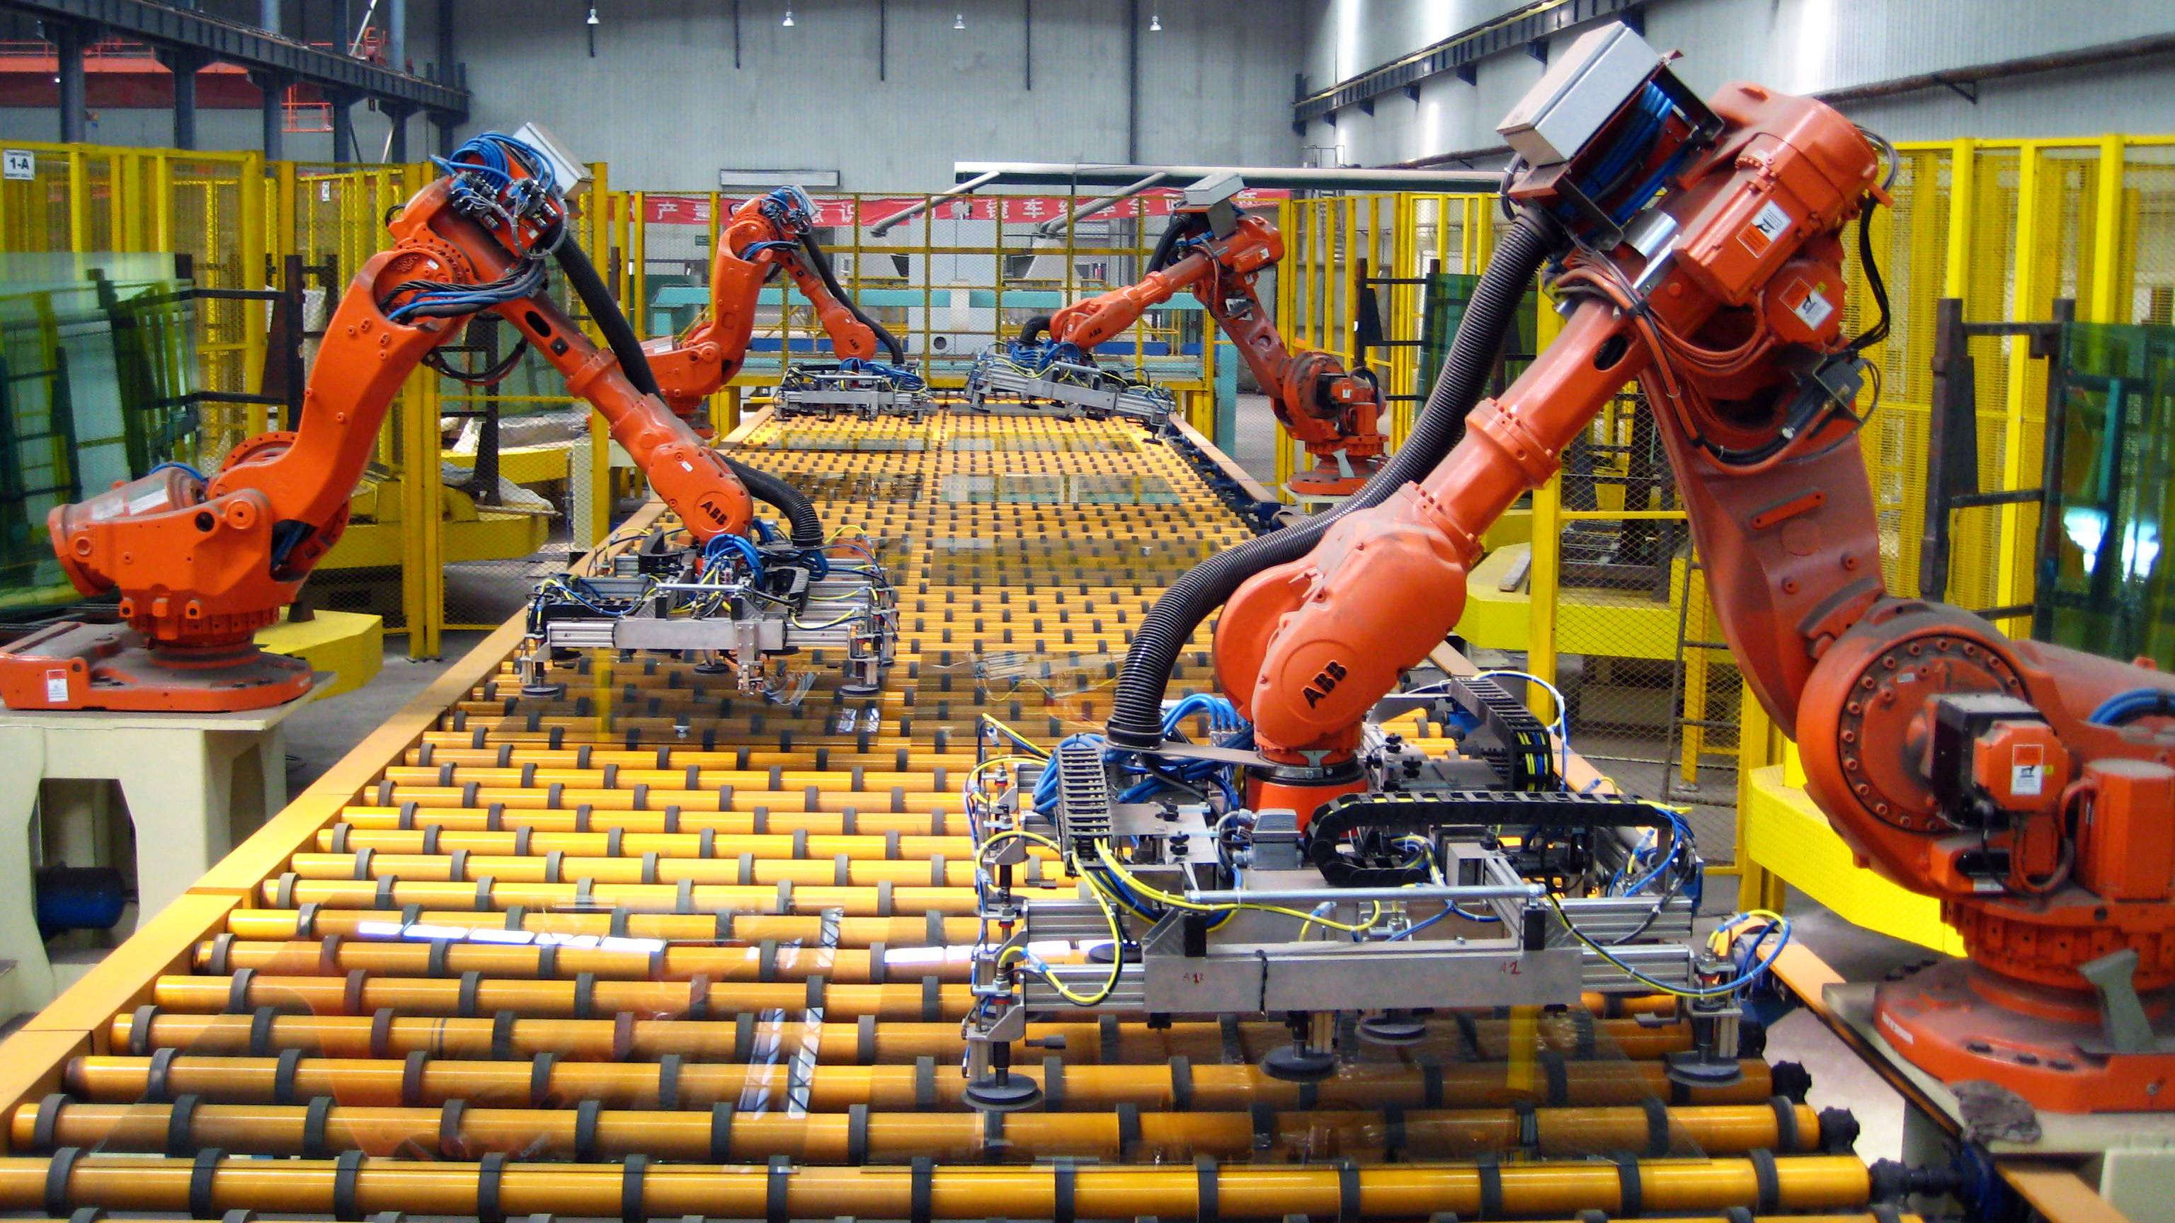

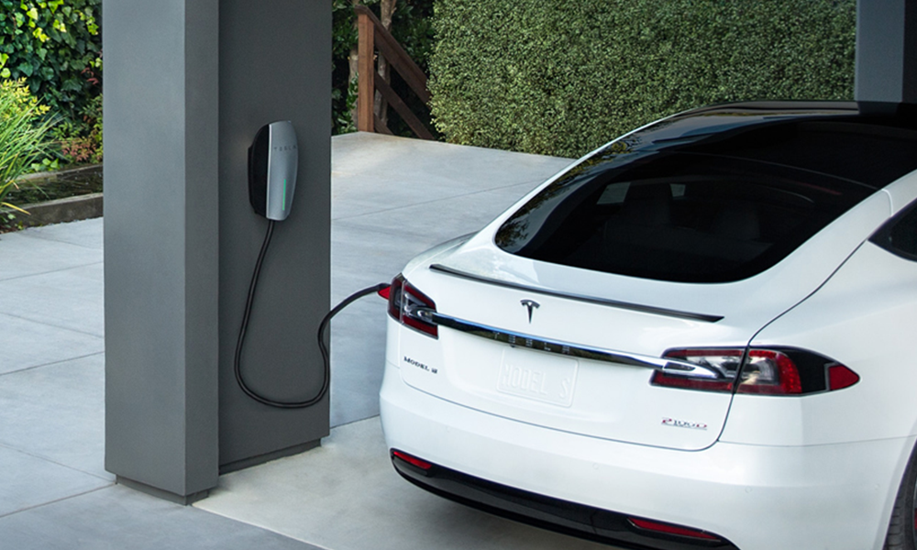

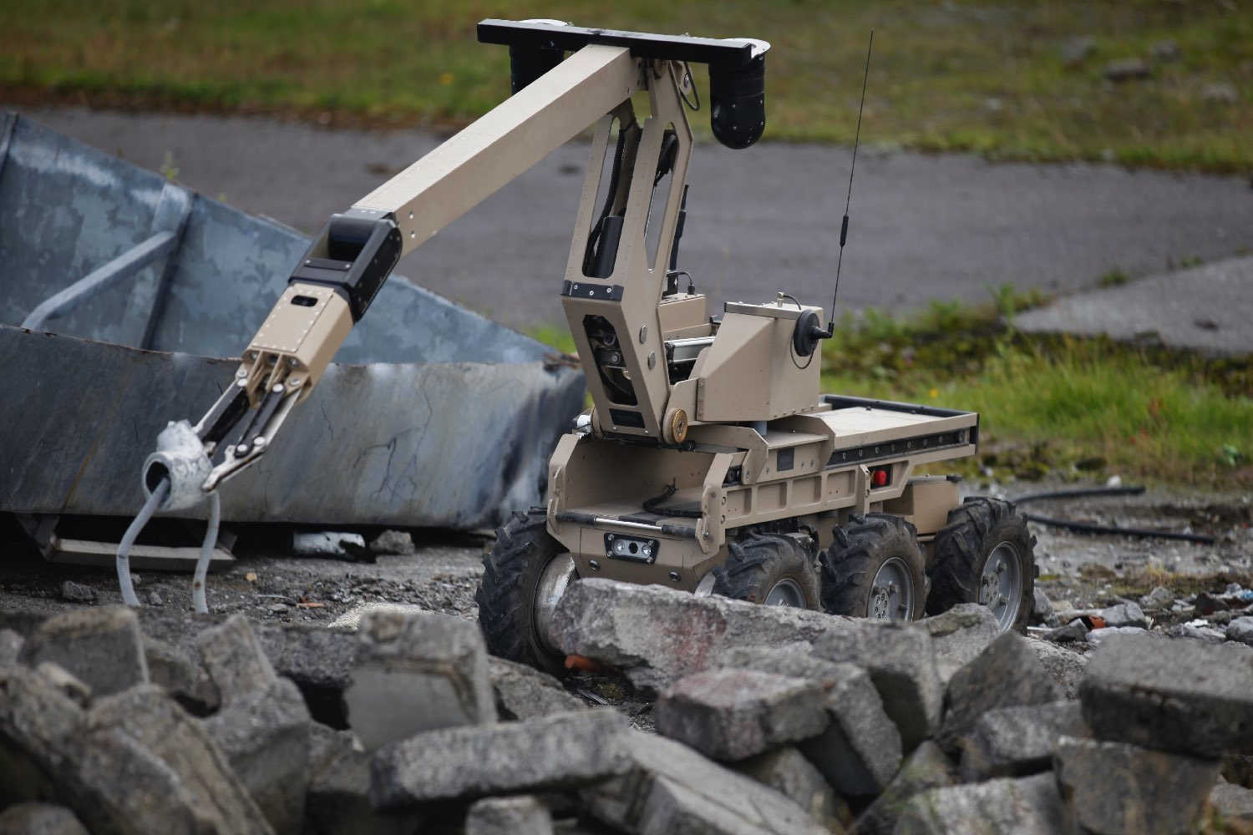
Preparar profissionais para os desafios do futuro
Notes:
Objetivo do ensino universitário…
Alguns dos grandes desafios da EEC: energias renováveis, sistema de produção do futuro, sistemas computacionais avançados, redes de comunicação, mobilidade sustentável e inteligente, …

Slide 4
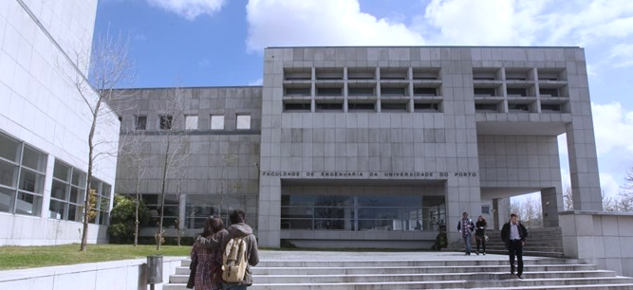
MISSÃO Fornecer uma sólida formação de base em EEC, alinhada com a missão da FEUP na formação de profissionais de engenharia altamente qualificados com capacidade de intervenção a nível internacional.
PRINCIPAIS CARATERÍSTICAS
Formação de largo espectro, alicerçada na matemática e física e cobrindo as bases das diferentes áreas de EEC, complementada com oferta transversal em engenharia e introdução ao projeto.

Slide 5
CONHECIMENTOS E COMPETÊNCIAS A ADQURIR
Conhecimentos fundamentais em Matemática e Física
Conhecimentos de base e intermédios nas diferentes áreas de EEC (circuitos, computadores, eletrónica, sinais, eletromagnetismo, energia, comunicações, controlo e automação)
Capacidade de análise de problemas complexos, com vista à proposta de soluções inovadoras
Competências pessoais de comunicação e interação, de trabalho em equipas multidisciplinares, e também de integridade pessoal e ética profissional
SAÍDAS PROFISSIONAIS
Ingresso num curso de mestrado (de continuidade ou em área afim)
Integração em equipas técnicas e de desenvolvimento

Slide 6
Estrutura geral do plano de estudos
1º ano
2º ano
3º ano
Matemática e Física
Fundamentos de EEC
Especializações de EEC
Competências transversais

Slide 7
1ºA 1ºS | 1ºA 2ºS | 2ºA 2ºS | 2ºA 2ºS | 3ºA 1ºS | 3ºA 2ºS
Análise Matemática 1 | Análise Matemática 2 | Análise Matemática 3 | Termodinâmica e Estrutura da Matéria | Sistemas Elétricos de Energia | Grupo Optativo (escolher 4 UCs) entre:
Álgebra | Probabilidades e Estatística | Métodos Numétricos | Ondas Eletromagnéti- cas | Fundamentos de Processamento de Sinal
Circuitos 1 | Mecânica e Ondas | Eletromagne-tismo | Fundamentos de Máquinas Elétricas | Fundamentos de Telecomunica- ções
Sistemas Digitais | Circuitos 2 | Sinais e Sistemas | Eletrónica 1 | Eletrónica 2
Programação | Estruturas de Dados e Algoritmos | Arquitetura de Computadores | Controlo | Investigação Operacional | Projeto Integrador
Projeto FEUP |  | Competências Tranversais 1+2 | Competências Transversais 3
Conversão de Energia
Instrumentação e Medição
Redes de Computadores
Sistemas Computacionais
Sistemas Elétricos de Baixa Tensão
Sistemas e Automação

Slide 8
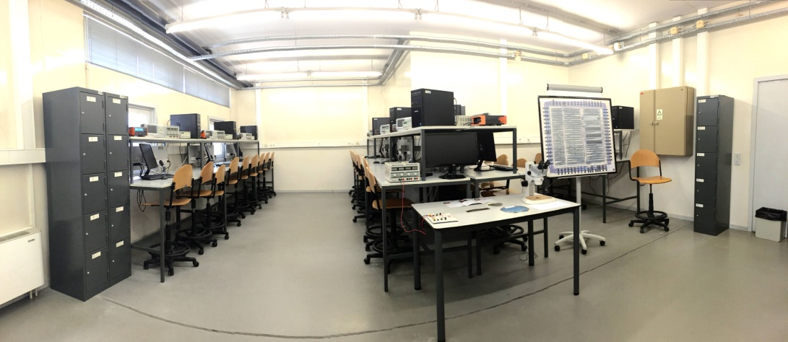
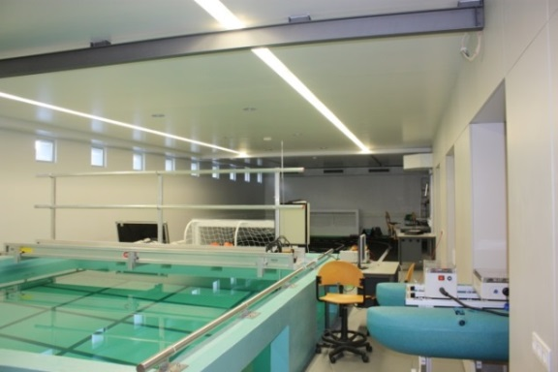
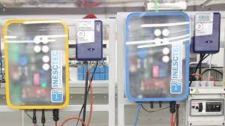
RECURSOS
Laboratórios de ensino: aulas, trabalhos fora de aulas (apoio técnico permanente)
Circuitos, Eletrónica, Sistemas Digitais, Comunicações, Robótica, Energia, ...
Exemplos de laboratórios/equipamentos
Câmara anecoica
Tanque de testes
Laboratório de alta tensão
Laboratórios de investigação

Slide 9



CORPO DOCENTE
Maioritariamente do DEEC
Fortemente envolvido em atividades de investigação e com fortes colaborações internacionais e com a indústria
PRINCIPAIS UNIDADES DE I&D ASSOCIADAS

Slide 10

























ACOLHIMENTO DE ESTUDANTES EM EMPRESAS (alguns exemplos)

Slide 11
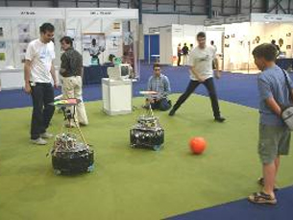
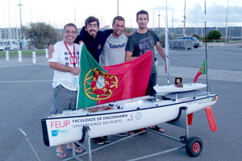
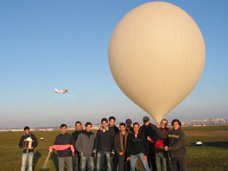
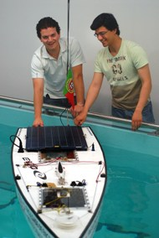

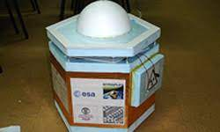
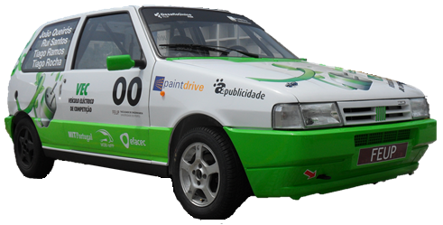

ATIVIDADES EXTRACURRICULARES
NÚCLEOS DE ESTUDANTES
NEEEC

Slide 12
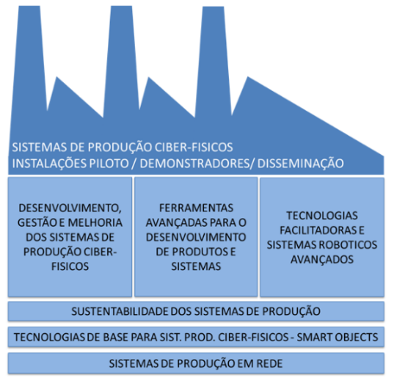
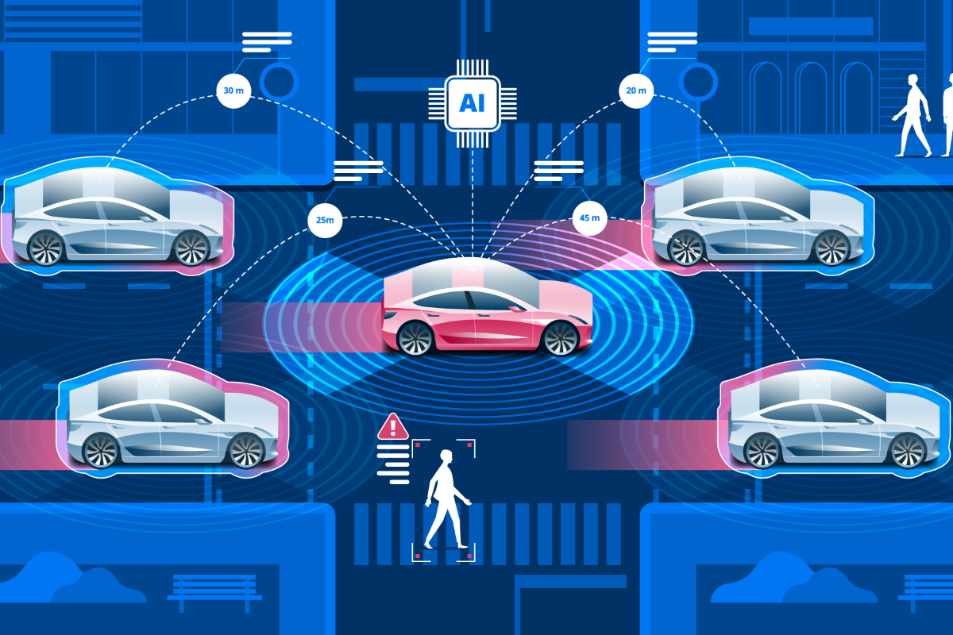
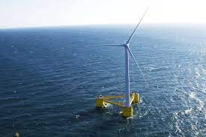
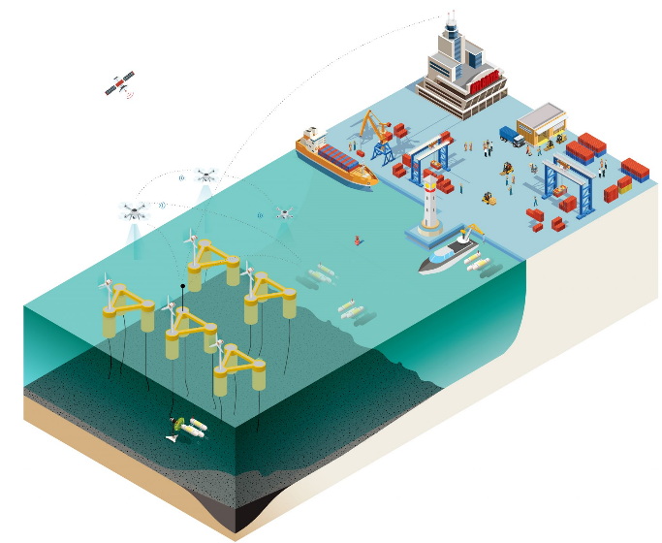
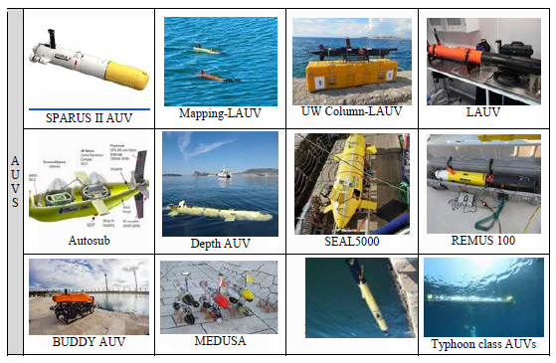

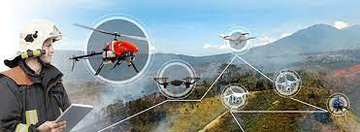
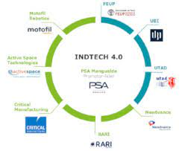
PROJETOS DE INVESTIGAÇÃO (exemplos)
PRODUTECH SIF
THEIA
ATLANTIS
EU MARINE ROBOTICS
DIGITAL CER
INDTECH 4.0
RESPONSE DRONE

Slide 13
PARA QUEM QUISER CONTINUAR A FORMAÇÃO EM EEC...
M.EEC organizados em 3 ramos
Automação (Robótica, Controlo, Eletrónica de Potência, Gestão)
Energia (Mercados, Eletróncia de Potência, Energias Renováveis, ...)
Telecomunicações, Eletrónica e Computadores
Em cada ramo:
1º ano: 7 UCs obrigatórias + 3 UCs optativas
2º ano: 3+2 UCs optativas + Dissertação
Todos os ramos: Engenharia de Sistemas + Aprendizagem Computacional

Slide 14
Muito obrigado! Questões?
Mais informações em:
https://paginas.fe.up.pt/~estudar/cursos/licenciatura-engenharia-eletrotecnica/
Contacto:
l.eec@fe.up.pt

